Slide 1
ФГОС - 2022
Обновленное содержание
Примерной рабочей программы
учебного предмета Математика

Slide 2

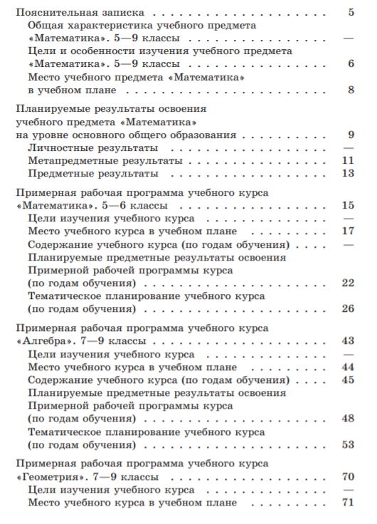
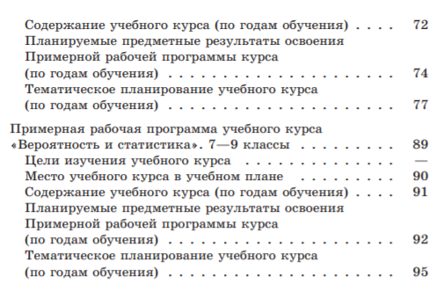

Slide 3
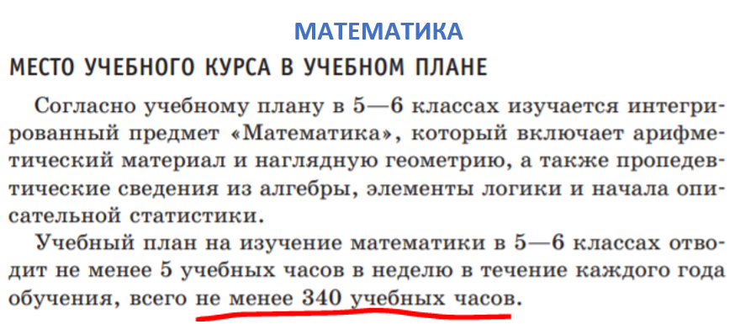
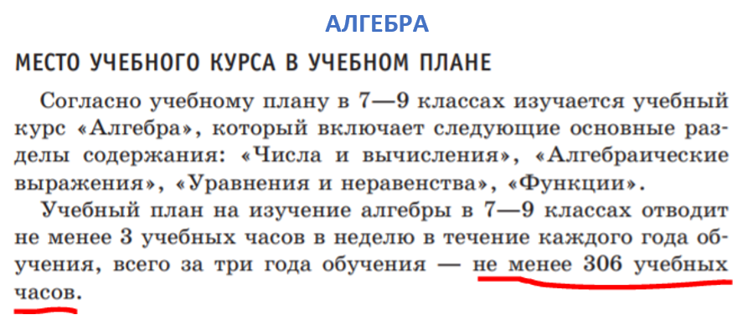
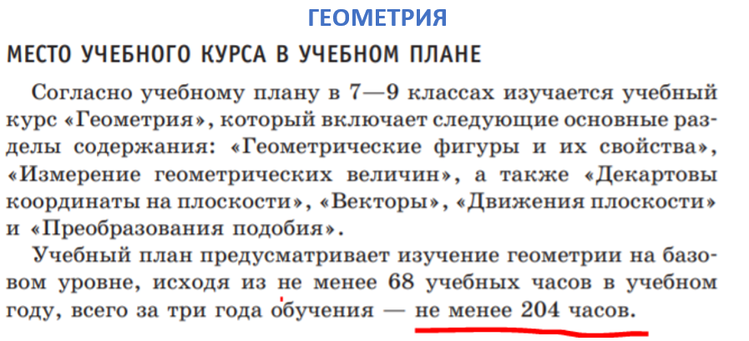
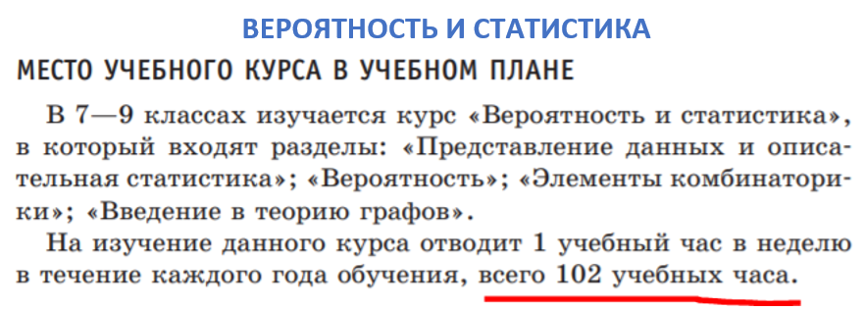
Курсы программы
учебного предмета
«Математика»
5 – 6 класс
Математика
7 – 9 класс
Алгебра
Геометрия
Вероятность и статистика

Slide 4
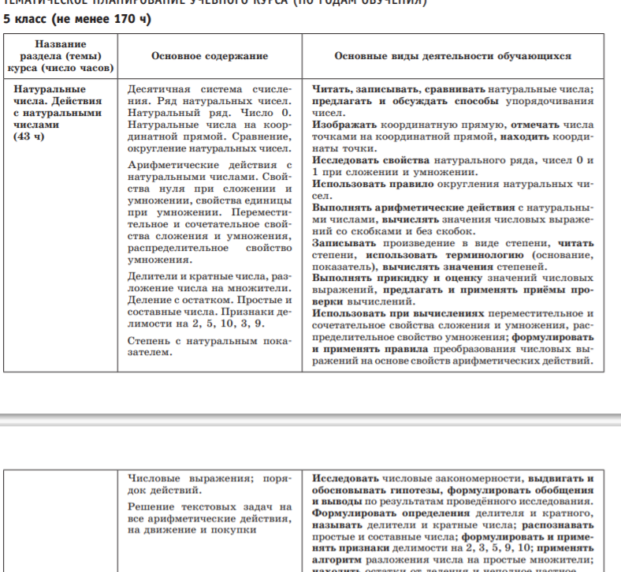
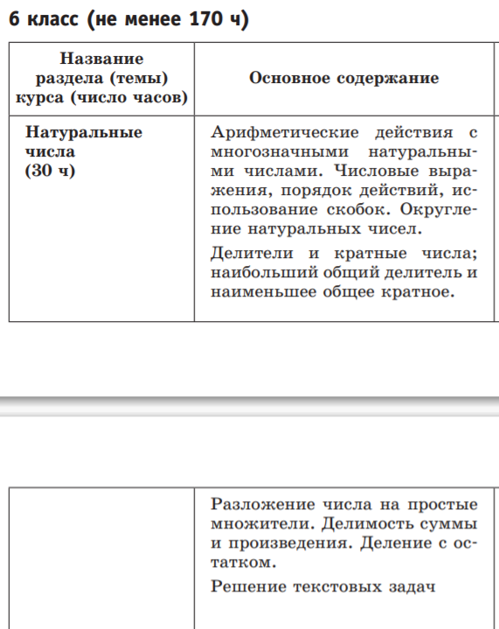
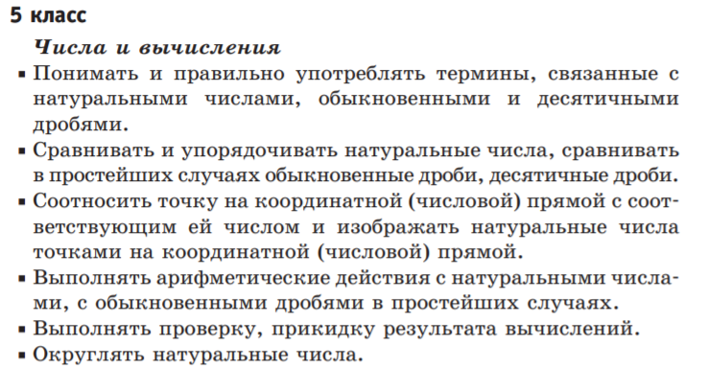
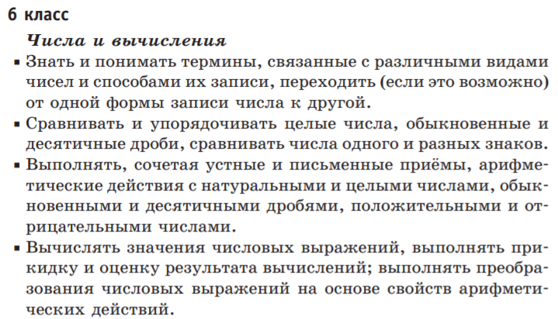
СОДЕРЖАНИЕ И ТРЕБОВАНИЯ ПО ГОДАМ ОБУЧЕНИЯ (ПРИМЕР 5 – 6 класс)
5 – 6 класс
Математика

